Slide 1
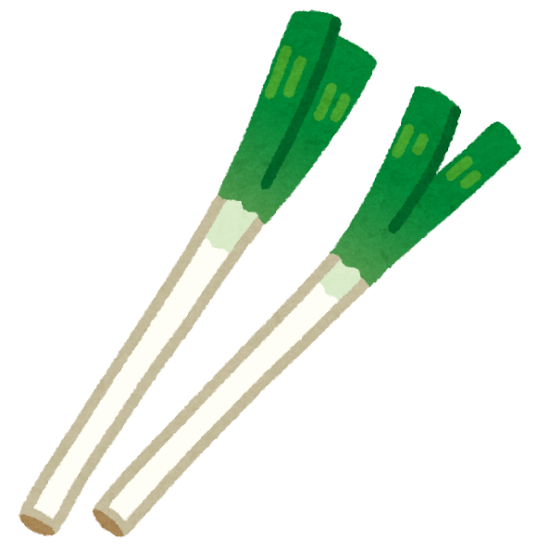

●保存法
養分を奪う根を切ってからポリ袋に入れて野菜室で冷蔵。泥つきなら、新聞紙に包んで冷暗所に立てておくか、庭の土に浅く埋める
ねぎ
●選ぶコツ
根深ねぎは、葉の緑が鮮やかで濃く、白の根の部分が長く、茎が充実し、よく締まったもの。葉ねぎは、葉が鮮やかでみずみずしく、葉先までピンとしているものを。どちらも、白っぽい葉や枯葉がついているもの、表皮は乾いているものは固くて味が悪い
ねぎ独特の刺激臭は、アリシン（硫化アリル）によるもので、にんにくや玉ねぎと同じです。
アリシンは、胃腸内のビタミンＢ１を効率よく吸収して糖質の分解・吸収を高めてくれます。それにより、エネルギー代謝が活発になるため、疲労回復、体力回復に役立ちます。また、血行をよくして体を温め、肩こりや疲労蓄積を防ぎ、神経を鎮め、また体調を整えるのに役立ちます。
白い部分に含まれるビタミンはＣですが、葉の部分には粘膜の健康を守るβ‐カロテンや抗菌作用のあるビタミンＣを豊富に含み、カルシウムも多くふくまれ緑黄色野菜といえます。
調理のポイント
揮発性の成分であるアリシンは熱に弱いので、長く煮込むと効力が激減して、甘みの成分に変化します。
また、水に溶け出る性質があるので、アリシンを活用するなら生食がおすすめです。
白髪ネギなどにして、２～３分水でさらし、できるだけ生に近い状態で食べるとよいでしょう。
食べもの栄養辞典より

